Slide 1
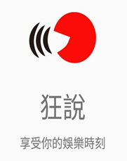
張修瑞、洪振恩、陳品源、黃士豪、許顥瀚

Slide 2

Introduction
想法:
透過這個APP大家可以去錄製自己的個人影片並配音，然後也可以透過我們素材庫所提供各類型的影片，將自己的聲音和素材裡面影片進行配音，製作出一個搞笑又有趣好玩的影片。

Slide 3
功能(Use cases)
使用者登入、登出 13. 熱門影片: 點讚數量
2. 拍攝個人影片
3. 更改個人影片標題
4. 刪除個人影片
5. 訂閱
6. 分享(臉書、Instagram 、其他app)
7. 按讚
8. 留言
9. 檢舉(不雅言論、影片內容)
10. 素材庫
11. 搜尋(查詢貼文和素材)
12. 影片配音

Slide 4
架構 (Architecture diagram)
glide :載入圖片
K4LVideoTrimmer :影片播放,進度條
AutoplayVideos:自動影片播放
ffmpeg :影片合成

Slide 5
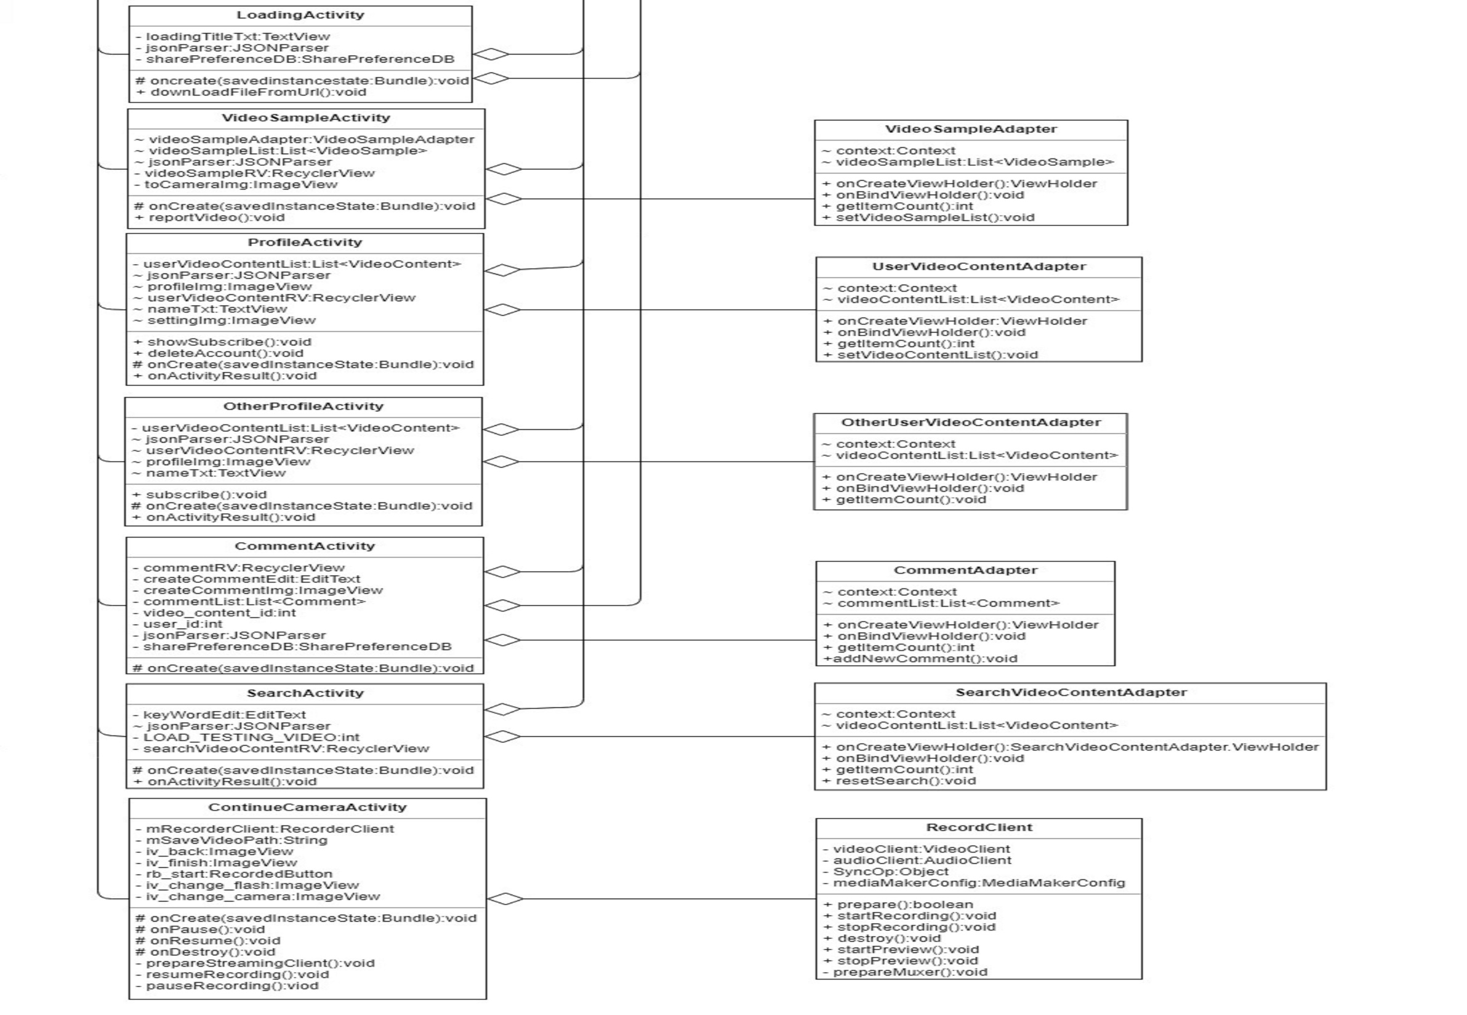
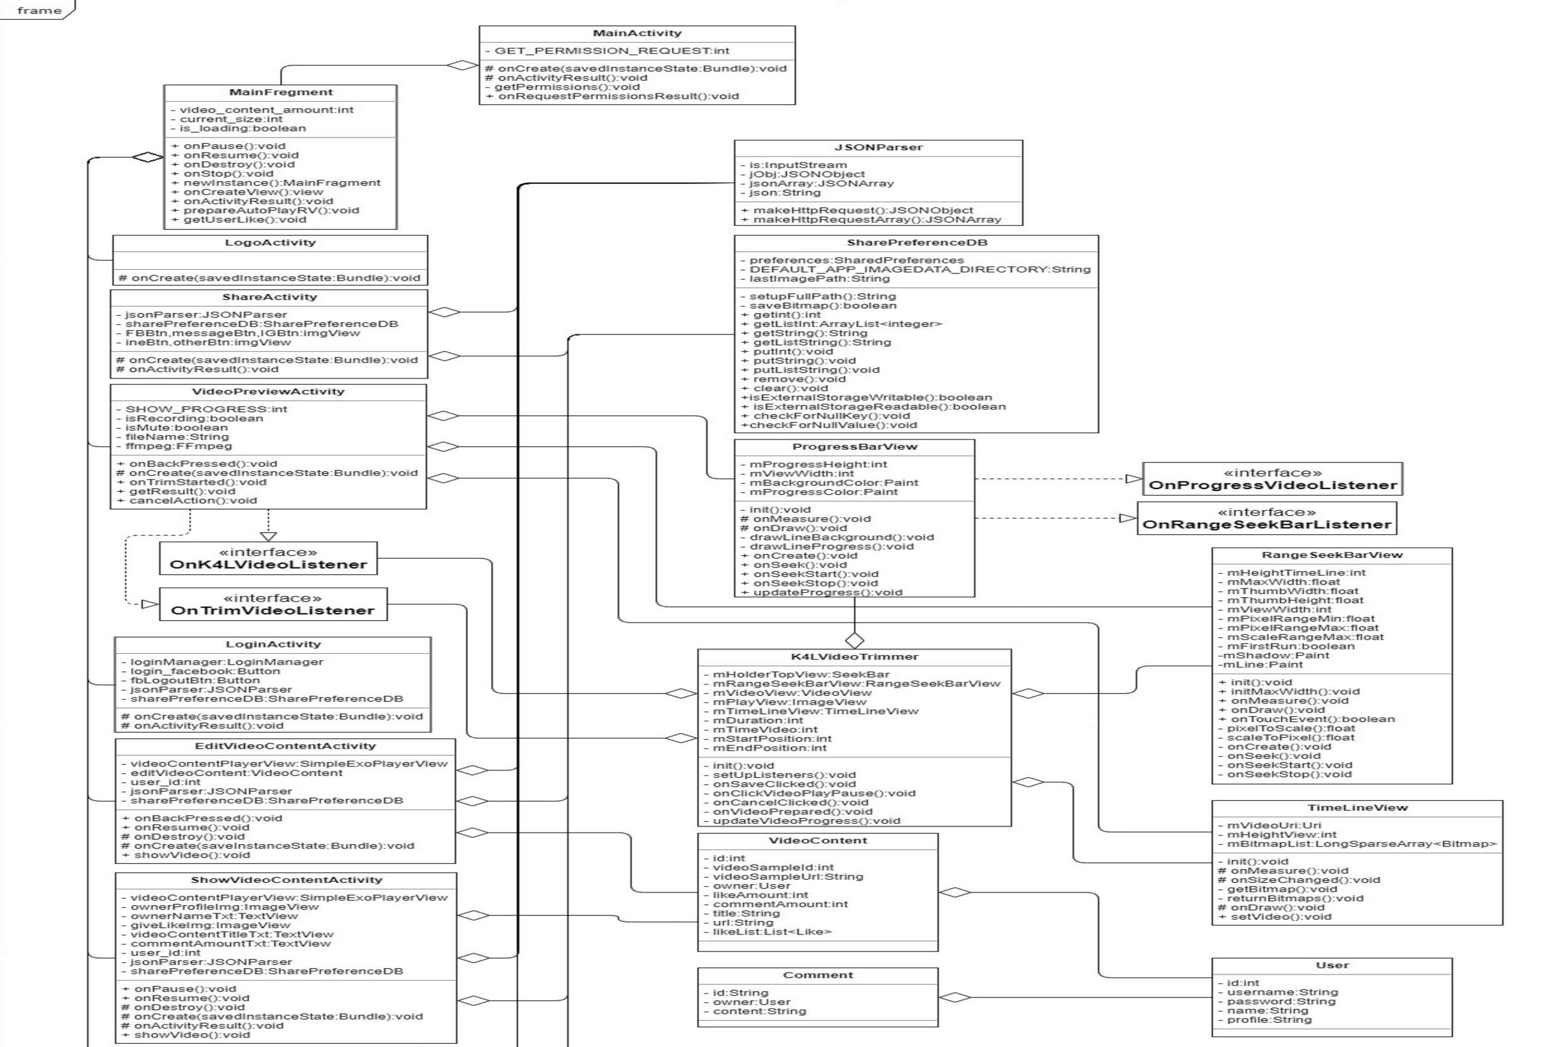
架構-Class diagram

Slide 6
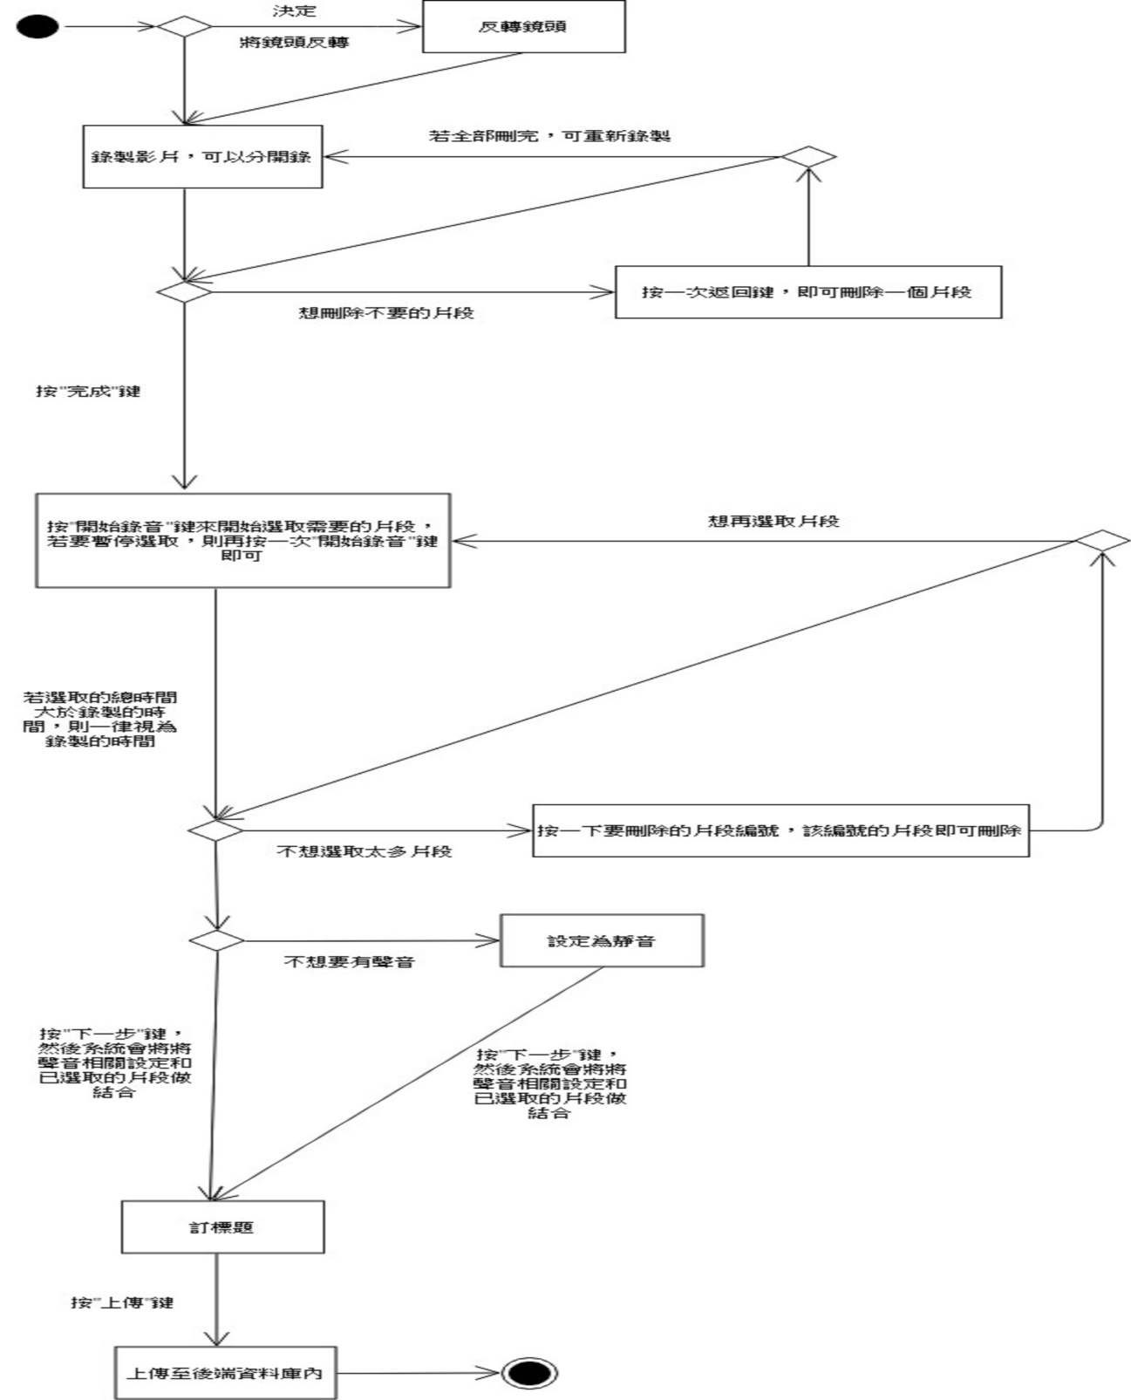
Activity diagram

Slide 7
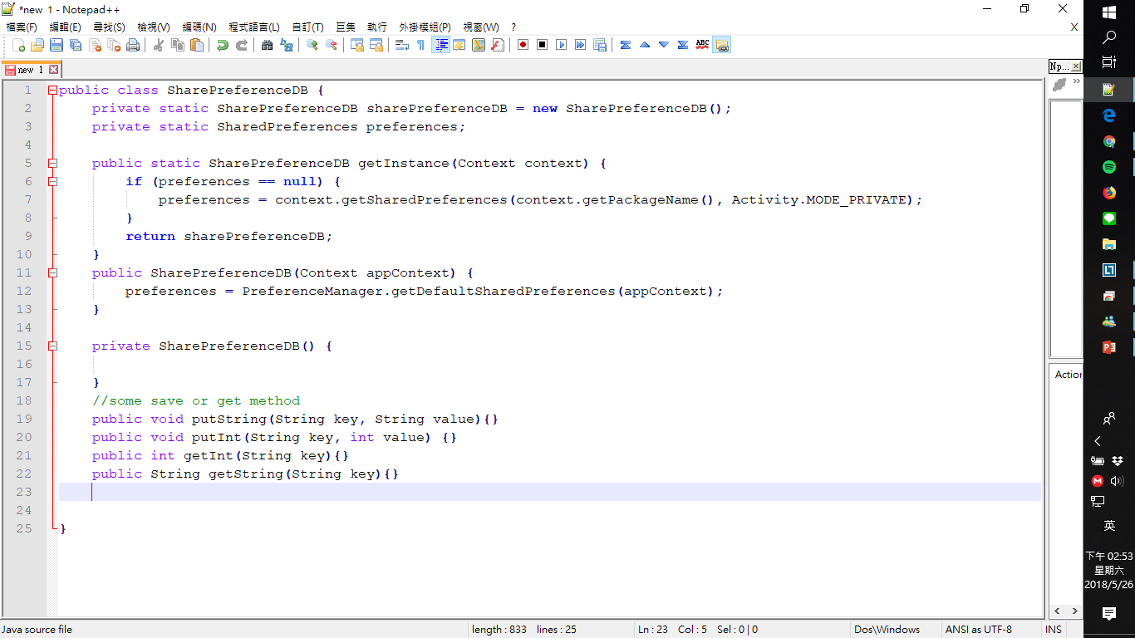
Design Pattern
Singleton Pattern
在一個典型的Android APP中，我們只需要物件的一個全域實例，無論是直接使用它還是簡單地將它傳遞給另一個類。如果我們把這些類產生實體了多個物件，我們就會遇到許多問題，比如異常的APP反應，資源過度使用和其他混亂的結果。
2. 使用位置 : sharePreferenceDB class
3. 使用方式 :
SharePreferenceDB
ProfileActivity CommentActivity
SharePreferenceDB.getInstance(某個activity.this).getInt("id")
SharePreferenceDB.getInstance(某個activity.this).getString("id")

Slide 8
Design Pattern
Adapter Pattern
將一個類別的介面，轉換成另一個介面以供客戶使用。轉接器讓原本介面不相容的類別可以合作，這裡使用的目的為把 Dataset 裡面的資料，轉成 view 給 RecyclerView 顯示。
使用位置 :
-MainVideoContentAutoPlayAdapter
-OtherUserVideoContentAdapter
-SearchVideoContentAdapter
-UserVideoContentAdapter
-VideoSampleAdapter
-CommentAdapter
-ReportDescriptionAdapter

Slide 9
Design Pattern
Adapter Pattern
使用方式 :
RecyclerView.Adapter 負責提供 child-view 給 RecyclerView 使用，同時也負責把資料跟 child-view 綁在一起。實際上並不是直接對上 View，而是對上 ViewHolder。
RecyclerView.Adapter
RecyclerView
CommentAdapter extends RecyclerView.Adapter<CommentAdapter.ViewHolder>
Implement required methods :
@Override
public int getItemCount() { return commentList.size(); }
@Override
public ViewHolder onCreateViewHolder(ViewGroup parent, int viewType){}
@Override public void onBindViewHolder(final ViewHolder holder, final int position) {}
public void addNewComment (Comment comment){}

Slide 10
Demo

